Slide 1

数字票据与供应链金融
36课时（9*4）
每周五18:00-21:15
9-17教学周
第一节：18：00-19：30
第二节：19：40-21：10
中北教书院209

Slide 2
数字票据与供应链金融
自我介绍
易苗，南开大学国际贸易学博士毕业，现任职于华东师范大学经济与管理学部国际贸易系。
Email: yimiao20110059@126.com （答疑、请假）
请假请在课前发邮件给我：邮件说明请假原因，课后补假条。
Office: 华东师范大学中北校区理科大楼A802室
Office Hour: 周五 14：00-16:00
认识同学

Slide 3

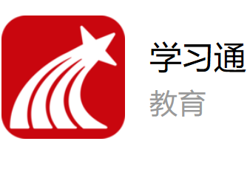
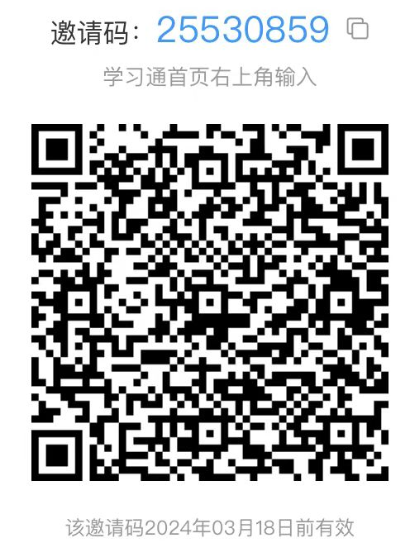
数字票据与供应链金融的线上和线下
线下授课和答疑
线上作业和答疑
注意：课件、网上资源等课程资料不得网上传播。

Slide 4
数字票据与供应链金融课程介绍
考核方式
平时成绩（40%）+ 期末考试（60%） 考勤与课堂提问：占比20%。
考勤部分：授课过程中随机抽查出勤情况，占比10%。
课堂提问：授课过程中会采取课堂提问的方式，根据学生选读的情况，尽可能覆盖100%学生的提问。占比10%。
平时作业：占比20%。学习通上会布置作业，以完成的作业的平均成绩计入平时作业。
期末测评：占比60%。第17周开卷考试。

Slide 5
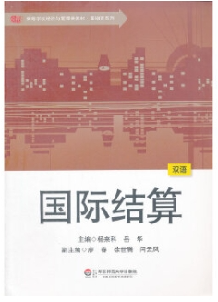

数字票据与供应链金融课程介绍
教材： 《国际结算》+《供应链金融5.0》
《国际结算》（双语）
作者：杨来科，岳华
出版社：华东师范大学出版社
出版时间：2012年5月
版次：2012年10月第一版
书号：ISBN 978-7-5617-9528-6
《供应链金融5.0自金融+区块链票据》
作者：段伟常 梁超杰著
出版社：电子工业出版社
出版时间： 2021年5月
版次：2019年4月第一版
书号：ISBN 9787121360930

Slide 6
数字票据与供应链金融课程介绍
教学目标
目标1. 全面了解票据知识，包括票据的签发、流转、提示、兑付以及融资等，并能运用到实际业务中。
目标2. 掌握国内外贸易中的票据融资方式及风险、区块链架构下的数字票据、数字票据的作用及在供应链金融中的应用等。
目标3. 会使用票据、数字票据、供应链金融知识分析国内外贸易中的结算、融资及其风险问题，提升学生分析问题的能力，培养思维的逻辑性、创造性和批判性。

Slide 7
数字票据与供应链金融课程介绍
教学大纲
第一部分 票据
票据概述
汇票
本票和支票
第二部分 国际结算方式下如何利用票据结算、 融资
托收方式下如何利用票据结算、 融资
信用证方式下如何利用票据结算、 融资
第三部分 数字票据如何服务供应链金融
区块链架构下的数字票据
数字票据与供应链金融

